Slide 1

Фотодиоди

Slide 2
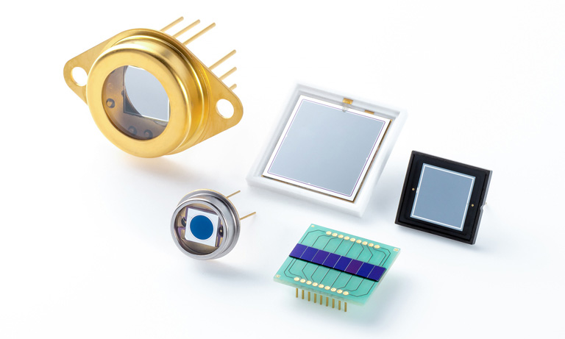
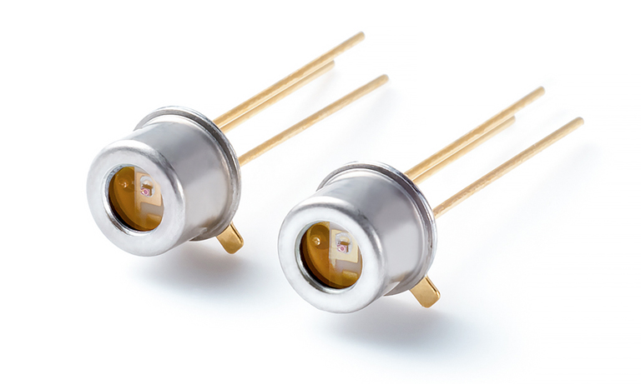
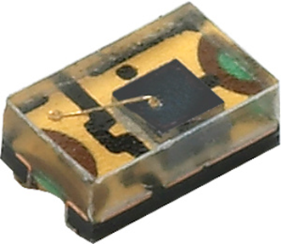
Електронни прибори, които преобразуват лъчистата енергия в електрическа се наричат фотодетектори.
Действието им се основава на генериране на двойка токоносители под въздействие на светлинно лъчение с подходяща дължина на вълната.
Видове – фоторезистори, фотодиоди, фототранзистори, фототиристори

Slide 3
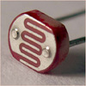
Фоторезистор
R_{ph}, Ω
+
Φ
-
CdS, CdSe
подложка
Φ, lm
Фоторезисторите са полупроводникови елементи, чието съпротивление намалява при увеличаване на осветеността върху повърхността му.
Те са едни от малкото полупроводникови елементи, които се изработват от аморфен или поликристален материал (а не от монокристал както е при диодите, транзисторите и интегралните схеми).

Slide 4
Фоторезистор – волт амперна характеристика
I_{ph}
Φ₂
+
Φ
-
Φ₁
CdS, CdSe
Φ = 0
подложка
U
Фоторесизторът има линейна волтамперна характеристика.
I_{ph} = kΦU
k – специфична интегрална чувствителност, mA/V.ln

Slide 5
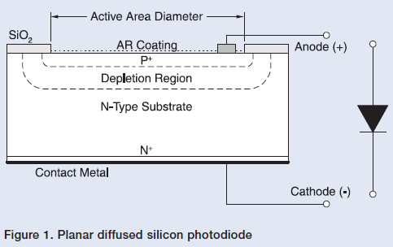
Фотодиод
Φ
-
p
n
+
I_{ph} = kΦ
Принципът на действие на фотодиода се основава на увеличаване на обратния ток на pn прехода при осветяването му.
Допълнителната енергия от облъчването довежда до разкъсване на ковалентни връзки, при което се генерират електрони и дупки, които увеличават обратния ток.
Големината на тока зависи от количеството на токоносителите, но не и от приложеното напрежение.

Slide 6
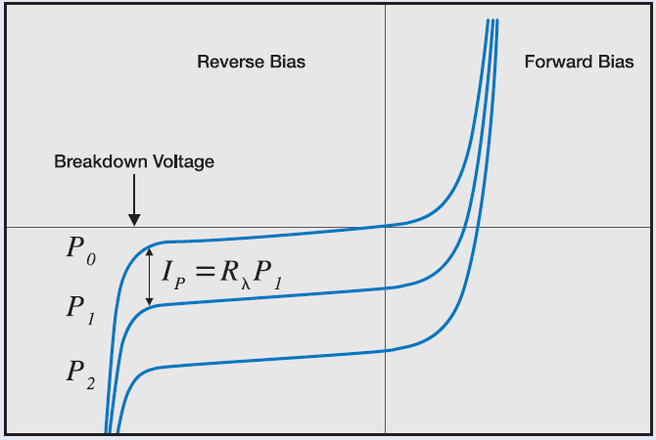
Фотодиод – волт амперна характеристика
Photoconductive mode
Photovoltaic mode
Notes:
Characteristic I-V Curves of a photodiode for Photoconductive and Photovoltaic modes of operation. P0-P2 represent different light levels.

Slide 7
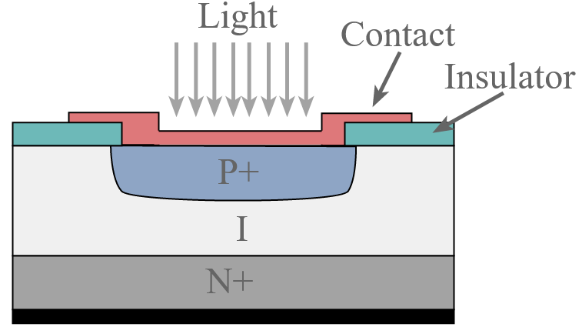
PIN Фотодиод
Собствен (intrinsic) полупроводник
Едно от ключовите изисквания за фотодиод е подходяща зона за улавяне на светлината. В стандартния PN преход тази зона е малка, но може да се увеличи с помощта на PIN диод. Добавянето на собствен полупроводник увеличава обема на PN прехода и създава значително по-голяма област за събиране на светлина, което прави PIN фотодиода по-ефективен.
Лавинни фотодиоди (avalanche photodiodes) – PIN фотодиод, който работи в област на лавинен пробив (Ur=100-200V). Имат висока ефективност, но и висок собствен шум.

Slide 8
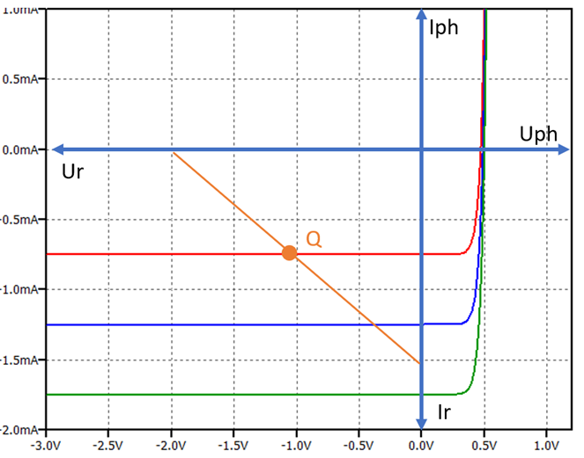
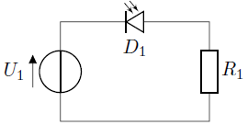
Фотодиоден режим / photoconductive mode
Схема на свързване
VA характеристика на фотодиод във фотодиоден режим
Фототокът е значително по-голям от топлинния ток на прехода, поради което при облъчване даже при напрежение нула през диода тече ток.
Фотодиодът се характеризира с най-голямо бързодействие от всички фотоприемници (10⁻⁹ – 10⁻¹¹ s).

Slide 9
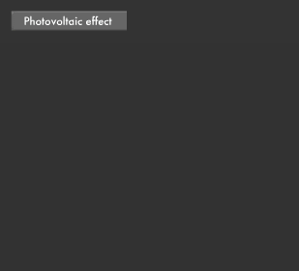
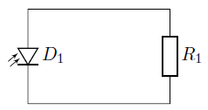
Фотогенераторен режим / photovoltaic mode
Φ
p
n
+
+
-
+
-
R
Фотодиодите могат да бъдат използвани като преобразуватели на светлинна енергия в електрическа. Този режим на работа се нарича фотогенераторен режим – без външен източник на напрежение.
При облъчване се генерират двойки токоносители. Полето на PN прехода ги разделя и те се натрупват в двата края на полупроводника, създавайки фото електродвижещо напрежение. При затваряне на веригата през нея протича ток.

Slide 10
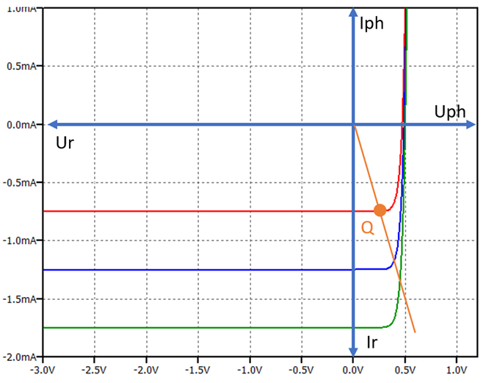
Фотогенераторен режим / photovoltaic mode
VA характеристика на фотодиода във фотогенераторен режим
Схема на свързване
Фотоволтаичните модули се изграждат от свързването на множество индивидуални слънчеви клетки, за да се достигнат необходимите нива на напрежение и ток. Те директно преобразуват слънчевата светлина в електричество като ефективноста при преобразуването е 20% - 50%.

Slide 11
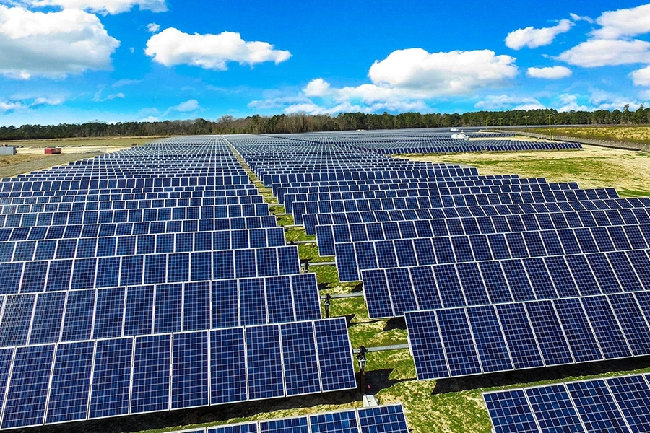
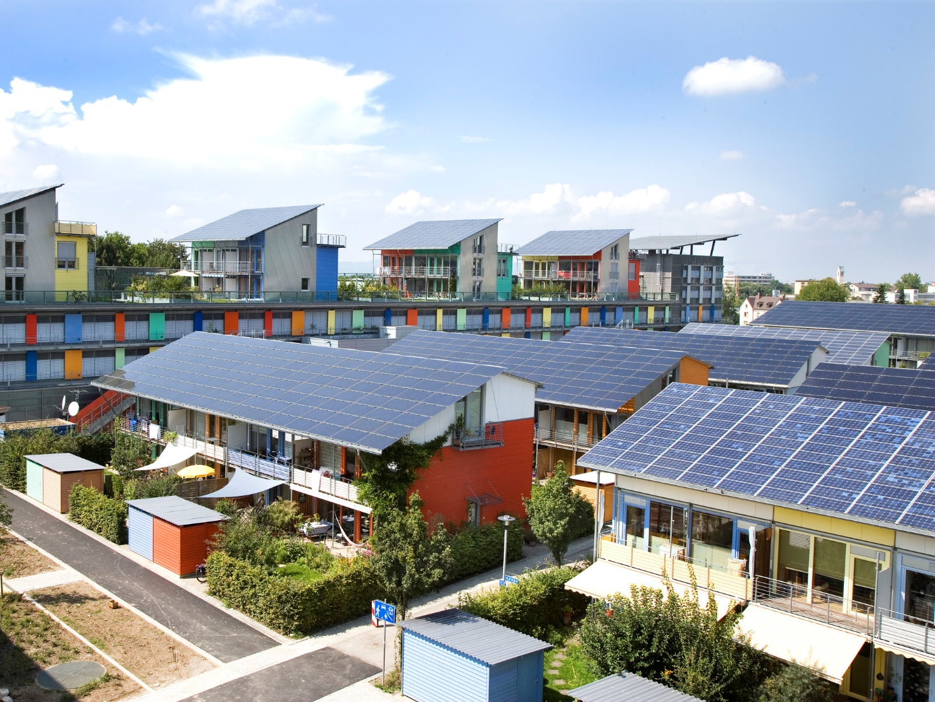
Приложения

Slide 12
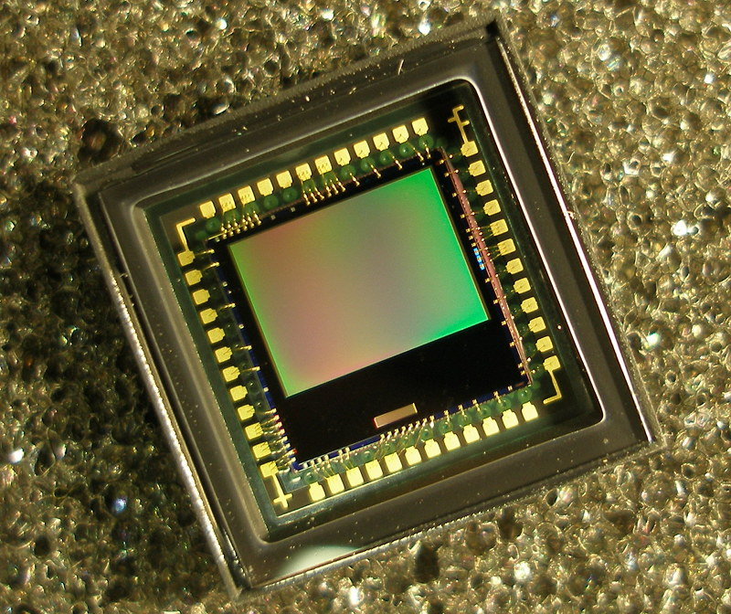
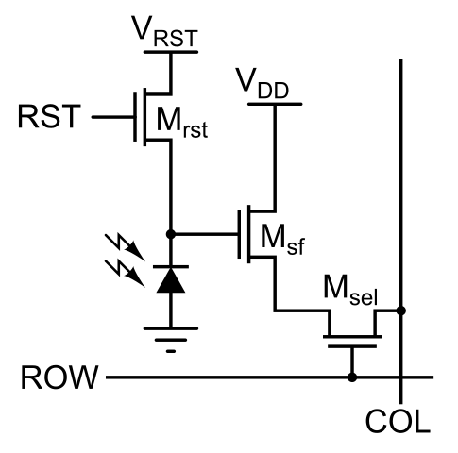
Фотодиоди в сензори за изображения
CMOS сензори

Slide 13
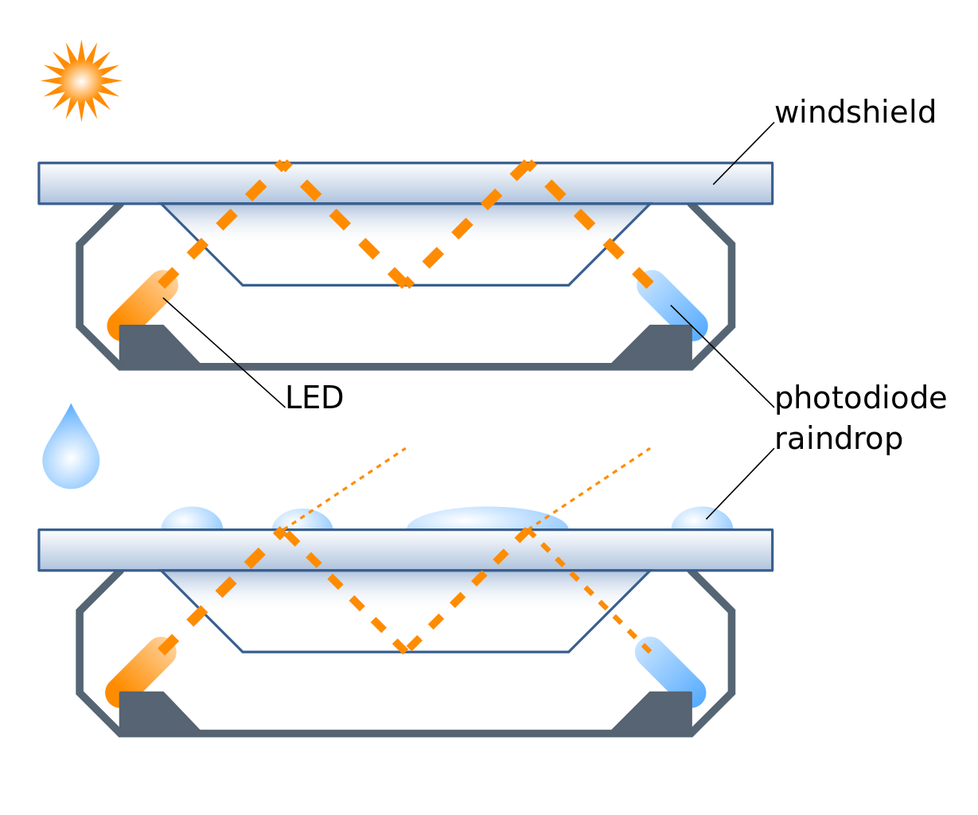
Приложения на фотодиоди – сензор за дъжд
https://commons.wikimedia.org/wiki/File:Rain_sensor_en.svg

Slide 14
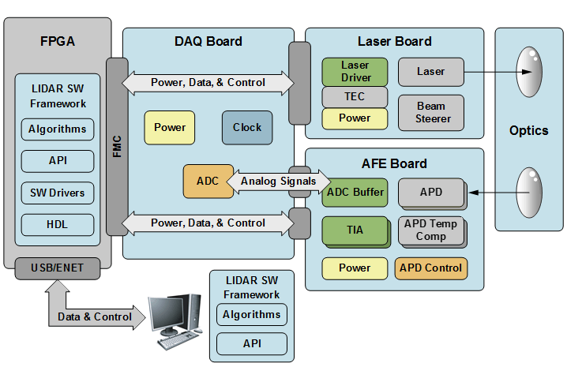
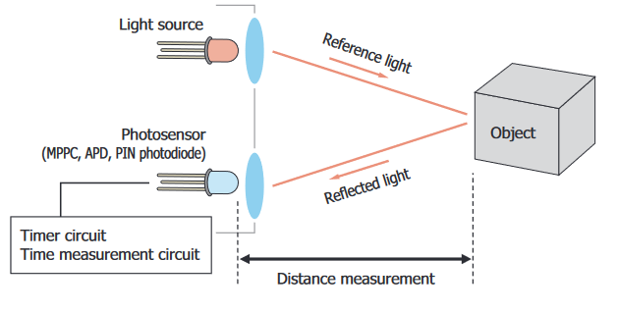
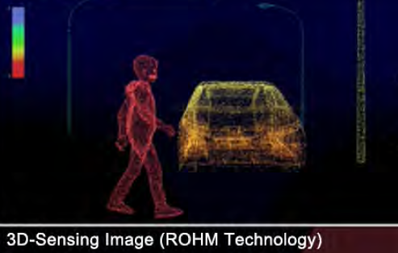
Приложения на фотодиоди – LIDAR
TOF – Time of Flight
Transimpedance amplifier (TIA) – преобразува ток в напрежение
LIDAR - Light Detection and Ranging

Slide 15
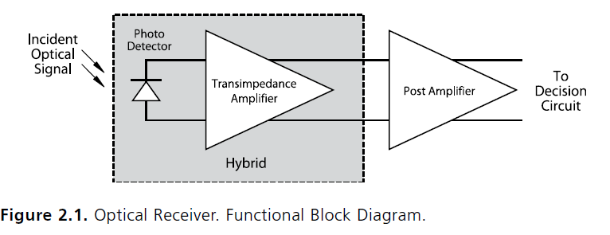
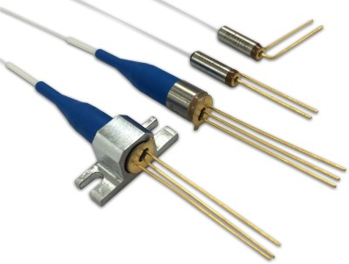
Приложения
Една от най-критичните части в оптичната комуникационна система е приемникът на оптичен сигнал.
Оптичният приемник определя производителността на цялата система, тъй като в тази точка сигналът е най-слаб.
Notes:
As it is shown on Figure 2.1, optical receiver in digital communication
system typically contains of Photo Detector, Transimpedance Amplifier
(TIA), and Post Amplifier then followed by decision circuit. Photo
Detector (PD), typically PIN or Avalanche Photo Diode (APD), produces
photocurrent proportional to the incident optical power. Transimpedance
amplifier converts this current into voltage signal and then Post Amplifier
bring this voltage to some standard level, so Post Amplifier output signal
can be used by decision circuit.

Slide 16
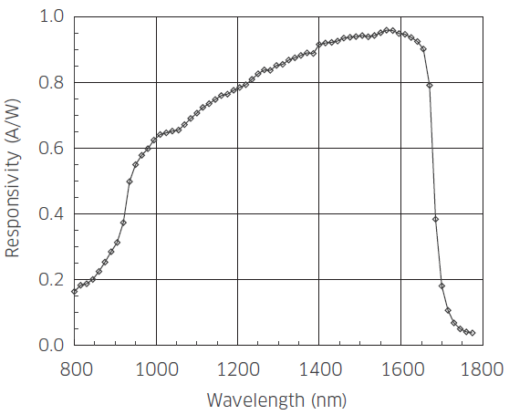
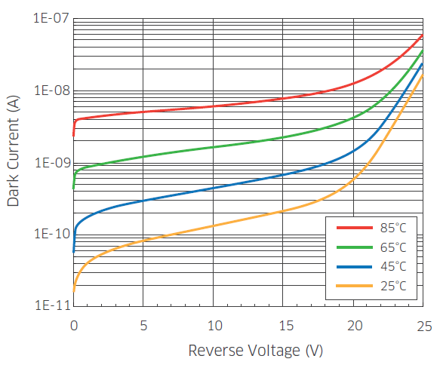
Спектрална характеристика
Волт-амперна характеристика
EPM 6xx
Notes:
Photodetector responsivity is a measure of optical-to-electrical conversion efficiency of a photodetector and is usually expressed by the value of the photocurrent (A) generated by each watt of optical signal.

Slide 17
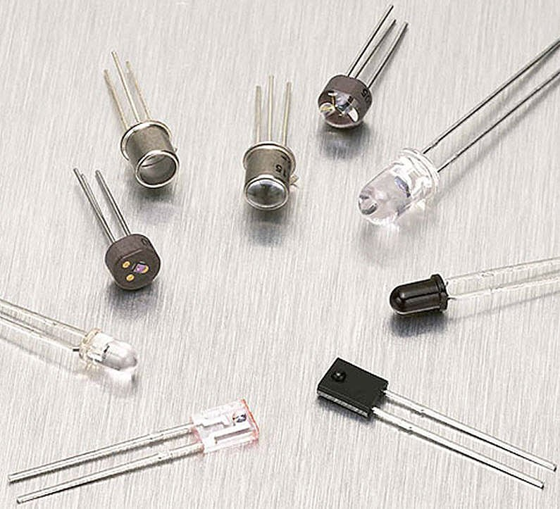
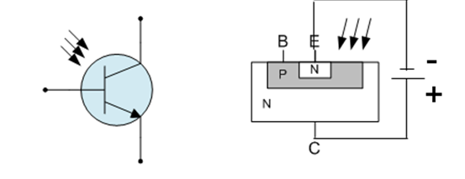


Фототранзистор
Фототранзисторът има отворена база, която се облъчва. Генерираните токоносители в прехода преминават в колектора и формират колекторния ток. Неговата големина зависи от интензитета на светлинния поток.

Slide 18
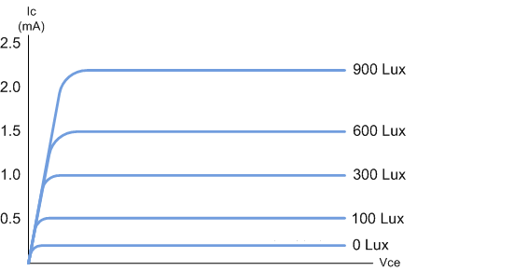
Фототранзистор – волт амперна характеристика
Φ₄
Φ₃
Φ₂
I_{C} = (β+1)(I_{ph}+I_{CBO}) ≈ (β+1)I_{ph}
Φ₁
Ток на тъмно
Волтамперната характеристика на фототранзистора е като изходната характеристика на транзистор в схема ОЕ с тази разлика, че тук фототранзисторът се управлва от светлинен поток, а не от базовия ток.
Интегралната чувствителност на фототранзистора е (1+β) пъти по-голяма от тази на фотодиода.

Slide 19
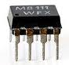
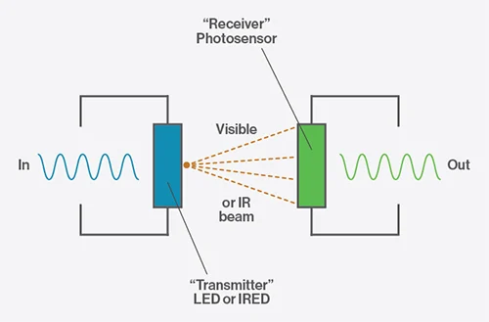
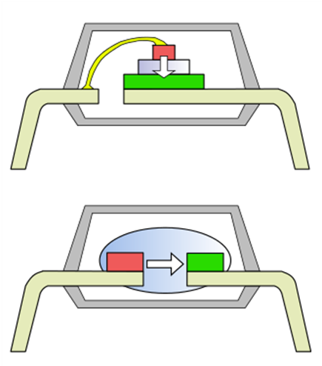
Оптрони / Optocouplers / Optoisolators
Оптроните са полупроводникови елементи, които обхващат в една конструкция източник на светлина и фотоприемник.
Излъчвател – инфрачервен светодиод (преобразува ел. сигнал в светлинен)
Оптична среда – въздушна междина, световод (предава светлинния сигнал)
Фотоприемник – фотодиод, фототранзистор, фототиристор (преобразува обратно светлинния сигнал в електрически)
Notes:
Източникът (предавателят) използва електрически сигнал и го преобразува в лъч модулирана светлина във видимия или инфрачервен спектър. Този лъч се разпространява през прозрачна оптична среда – най-често въздушна междина. Лъчът попада при фотоприемника, който преобразува модулираната светлина обратно в електрически сигнал.

Slide 20
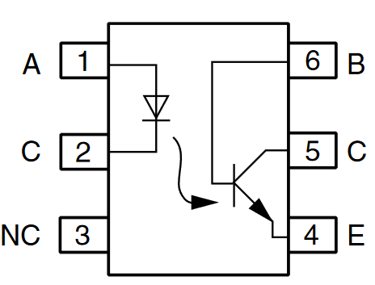
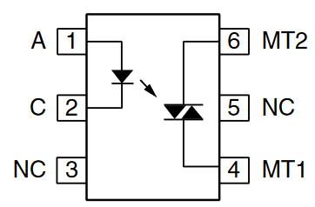
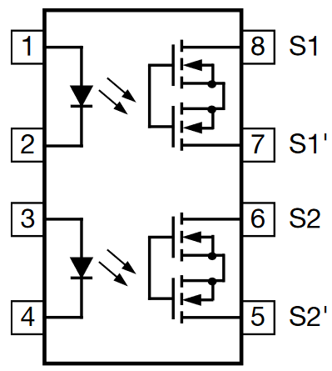
Оптрони – типове
Phototransistor Output
Phototriac Output
Solid-State Relay

Slide 21
Оптрони - приложения
Възможност за галванично разделяне на електрически вериги (>5000V)
Еднопосочност на потока информация и липса на обратно въздействие на фотоприемника върху източника на излъчване
Широка лента на пропускане в честотен обхват (от 0 до10¹³ – 10¹⁴ Hz)
• Telecom • Industrial controls • Battery powered equipment • Office machines • Programmable controllers

Slide 22
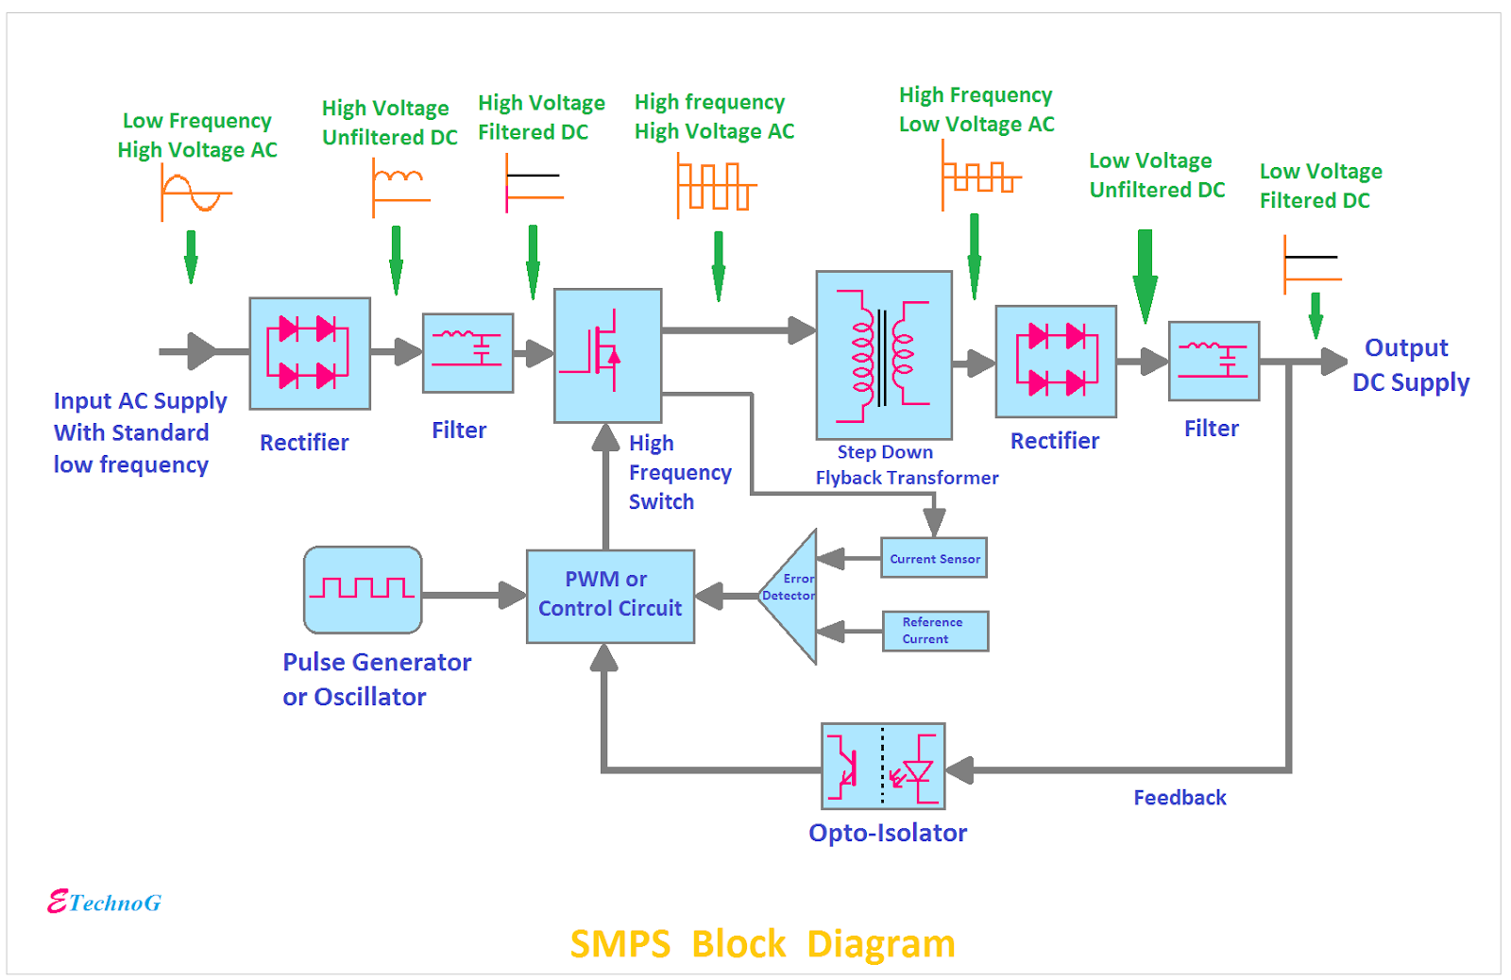
Оптрони – приложения
Switched Mode Power Supply (SMPS)

Slide 23
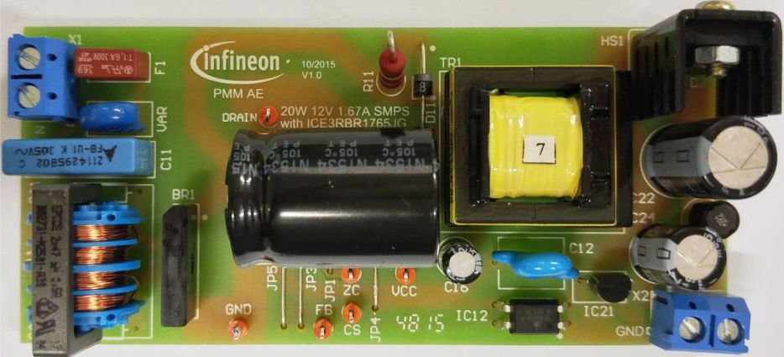
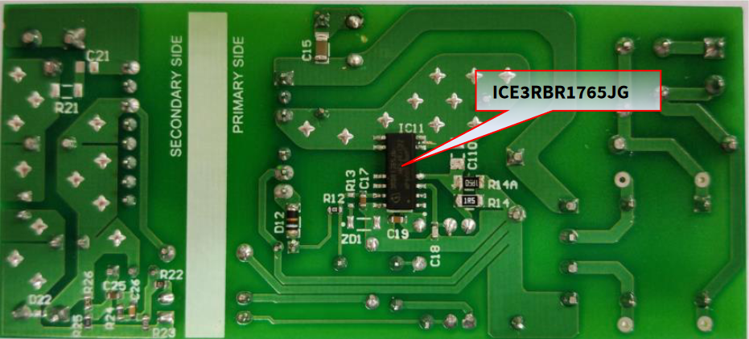

Slide 24
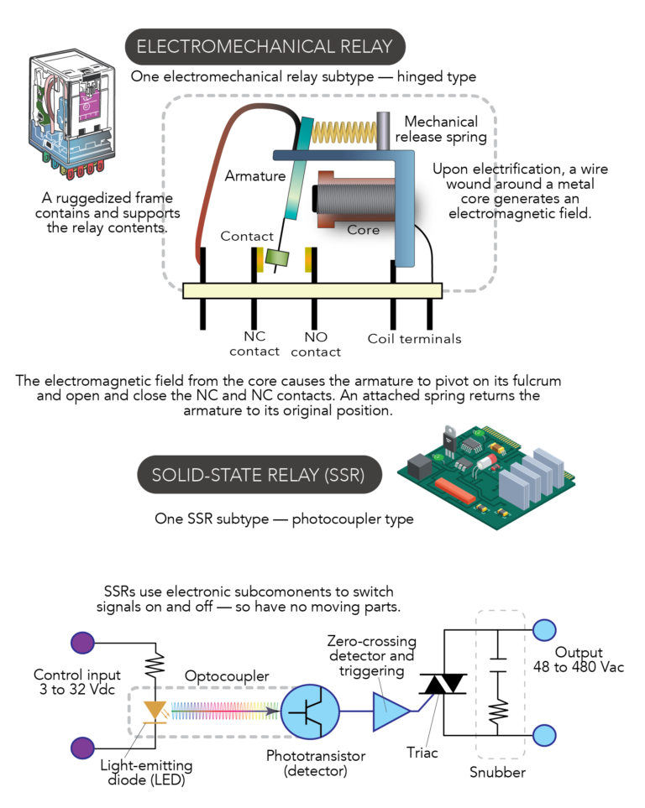
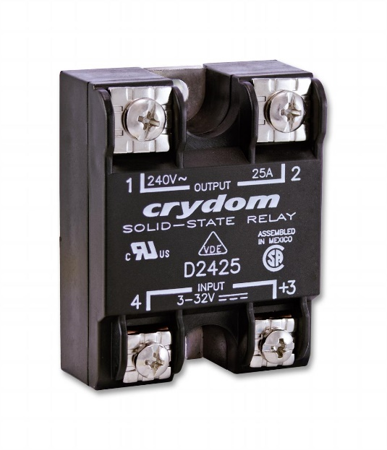
Оптрони – приложения - solid state relays
Предимства на SSR
Висока скорост на превключване
В променливо-токови вериги изключват когато токът е нула
(zero-current turn off) – избягва се образуването на ел. дъга
Висока надеждност
Управлява се с слаб ток (по-сравнение с електро-механичните релета
Не представлява индуктивен товар за управляващата верига
Безшумна работа
Недостатъци на SSR
Висока цена
Болшинството SSR предлагат само NC или NO контакти
Отделят повече топлина от EMR
Относително високо Ron
Notes:
the main objective of using any relay is to control or switch a large amount of current, voltage, power using low current or voltage

Slide 25
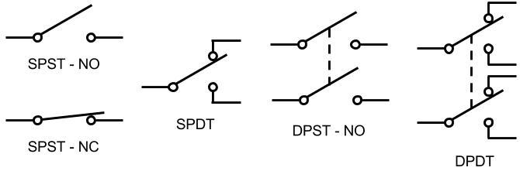
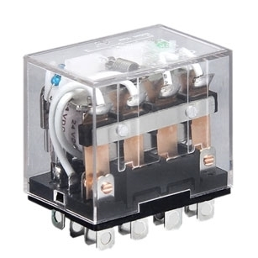
Оптрони – приложения
SSR
EMR
SP and DP refer to single pole and double pole, ST and DT refer to single throw and double throw.

